Slide 1
Sap en flask

Slide 2
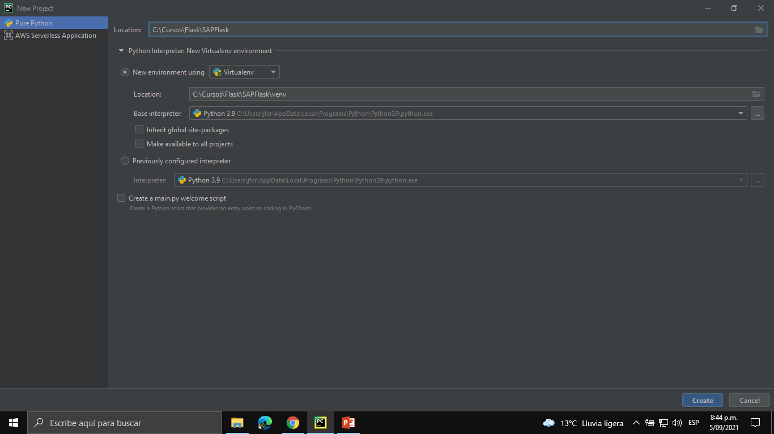

Slide 3
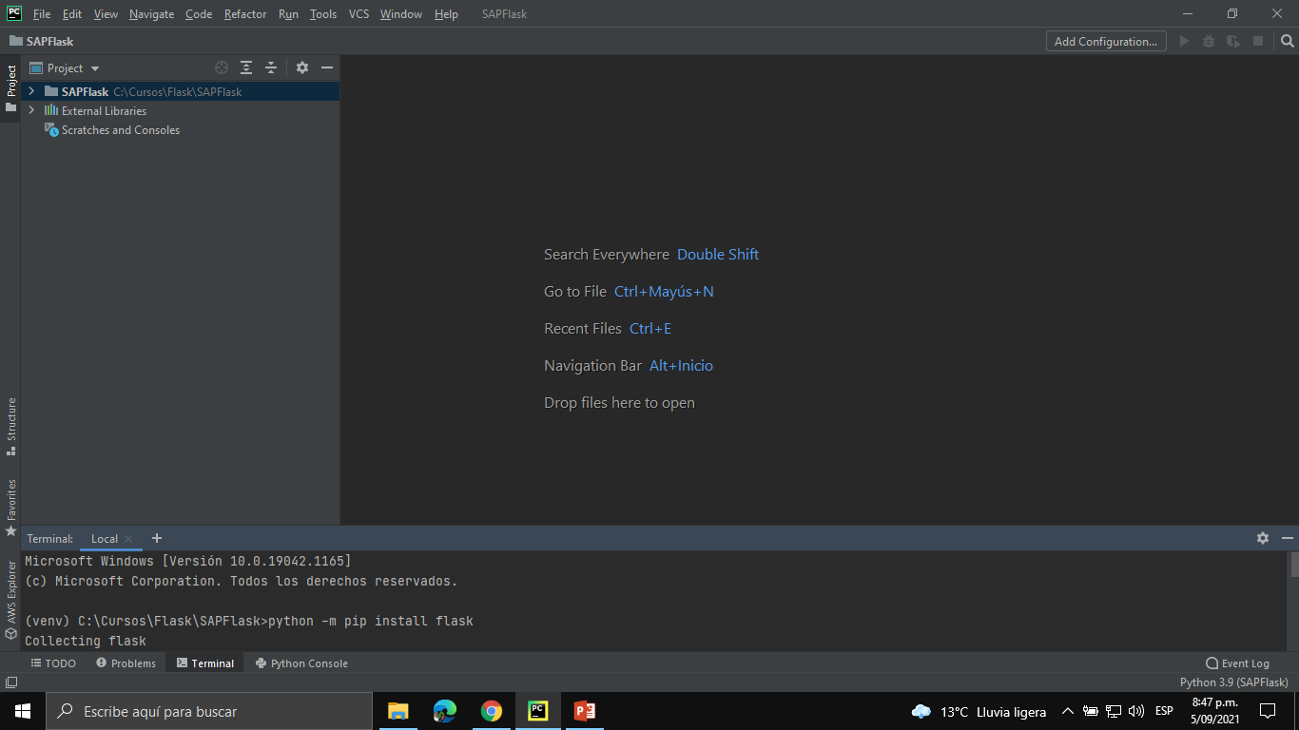
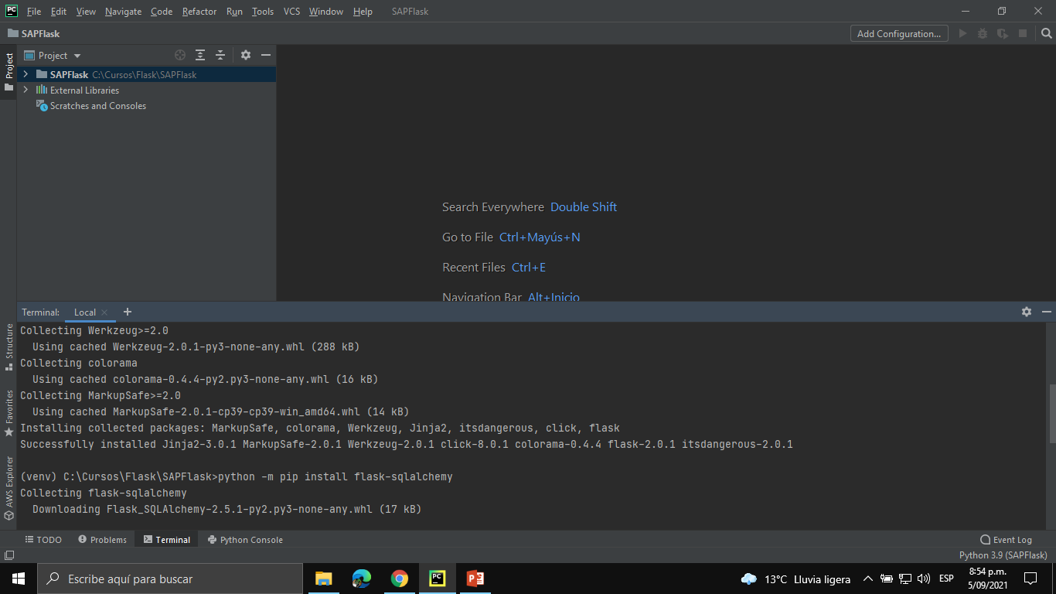
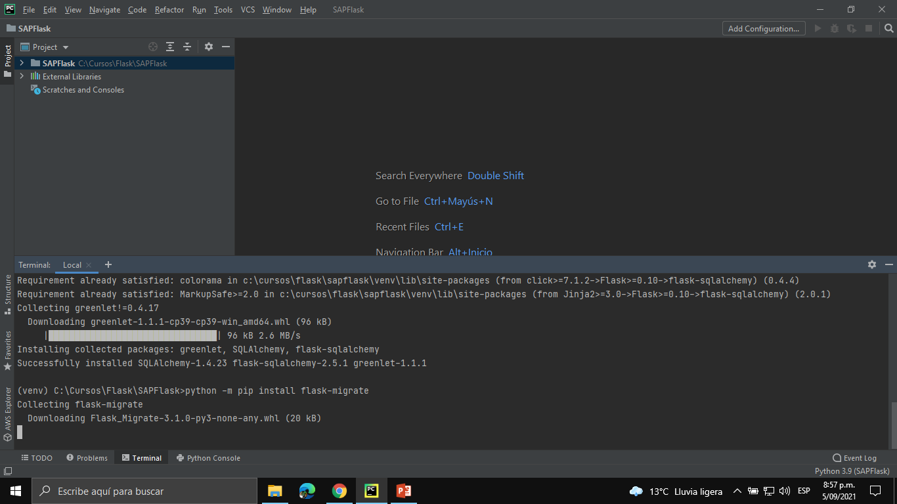
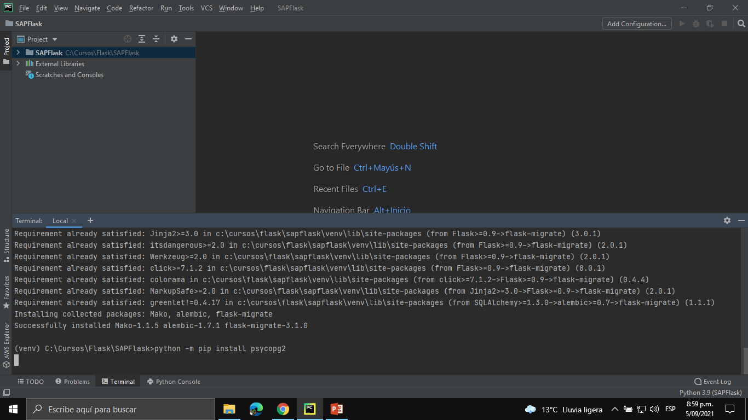
Para desarrollar el sistema sap en flask lo primero que se debe hacer es instalar algunos pluggins.
Flask
SQL Alchemy (es una librería de tipo ORM (OBJETC RELATION MAPPING) no es mas una librería que permite manipular las tablas de bases de datos como si fueran objetos del programa, El ORM de SQLAlchemy mapea tablas a clases Python y convierte automáticamente llamadas a funciones dentro de estas clases a sentencias SQL.
Flask-migrate
psycopg2

Slide 4
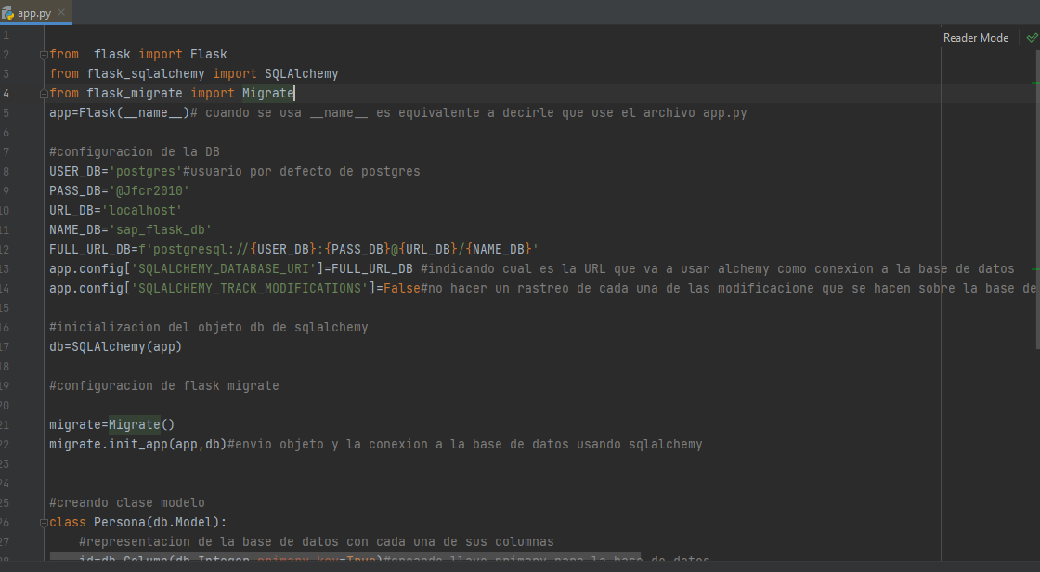
Iniciando desarrollo sistema SAP en flask
Cree una base de datos nueva en postgres y en el proyecto sap_flask en pycharm cree un archivo app.py, recordando que para aplicaciones flask en el momento de iniciar la ejecución el archivo con este nombre será el primero que se busque.

Slide 5
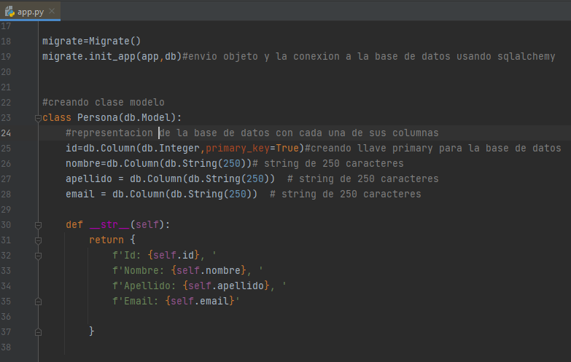
Iniciando desarrollo sistema SAP en flask

Slide 6
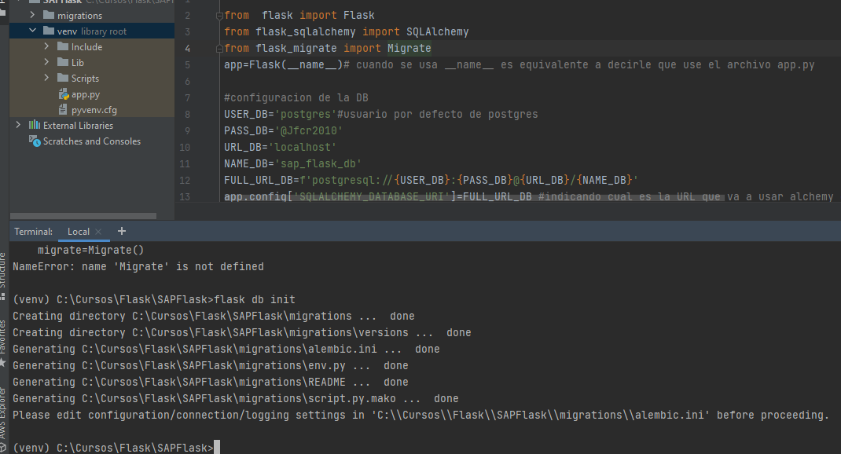
Ejecutando el proceso de migración en flask.
Para este proceso se debe escribir en la terminal flask db init, se crea la carpeta migrations

Slide 7
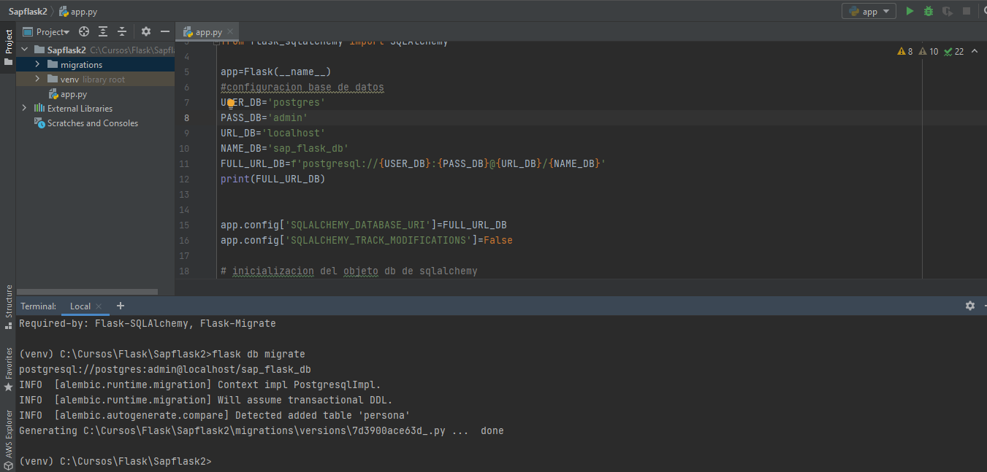
Ejecutando el proceso de migración en flask.
Luego de creada la carpeta migrations ahora se debe ejecutar flask db migrate
Nota: el password NO debería iniciar con el carácter @ pues el comando de migrate generara un error; para cambiar el password https://qsartoolbox.org/content/documents/ResettingPostgreSQLPassword.pdf

Slide 8
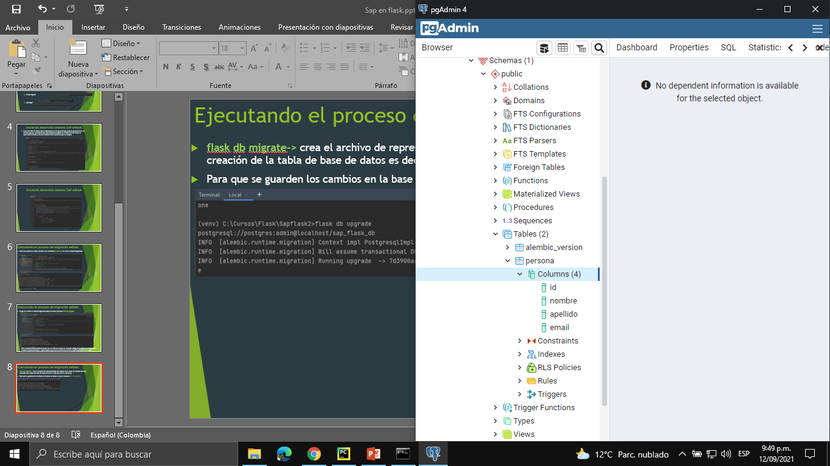
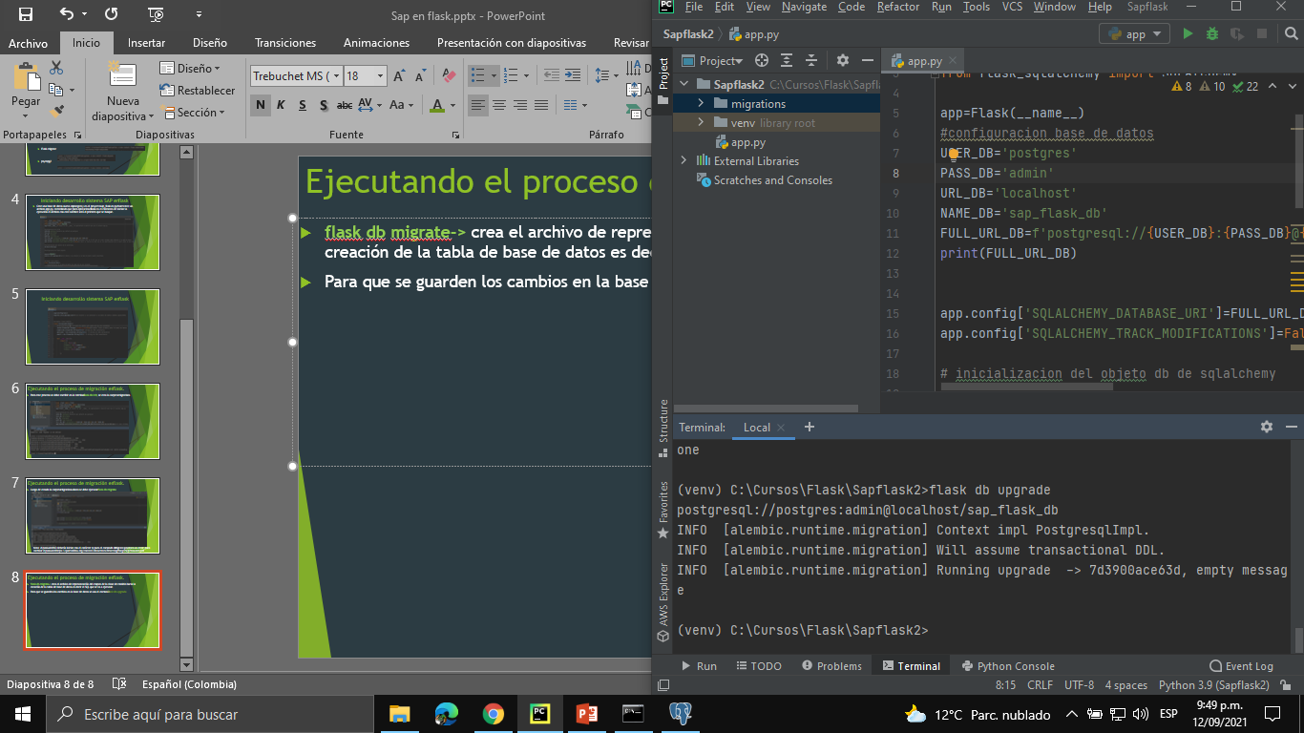
Ejecutando el proceso de migración en flask.
flask db migrate-> crea el archivo de representación del mapeo de la clase de modelo hacia la creación de la tabla de base de datos es decir el SQL que se va a ejecutar.
Para que se guarden los cambios en la base de datos se usa el comando flask db upgrade

Slide 9
Ejecutando el proceso de migración en flask.
Para verificar que todo en la base de datos este actualizado al momento se ejecuta el comando flask db stamp head, este comando debe ser ejecutado cada vez que se requiera hacer un cambio en la base de datos.
Una vez ejecutado el comando anterior se debería volver a ejecutar flask db migate , para que cualquier cambio pendiente genere un nuevo archivo de migración y finalmente flask db upgrade

Slide 10
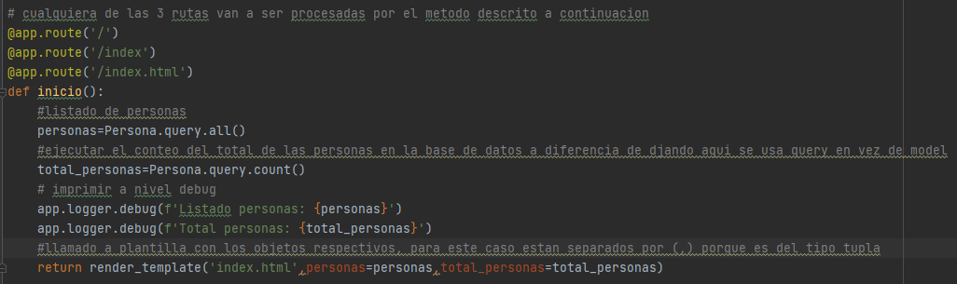
Realizar el listado de personas con la clase de modelo persona creada flask.
Para ello se agrega las rutas que serán procesadas por la función inicio @app.route(“/”) para que me lleve a la pagina principal.
Dentro de la función inicio se define un objeto que recibirá todos los registros existentes en la base de datos, también el total de personas que están registradas actualmente en la base de datos.
Finalmente se invoca al método render_template y se le envían los siguientes parámetros, la web a la cual se debe dirigir acompañada por los valores almacenados en los elementos de conteo de registros y el contenido de los registros.

Slide 11
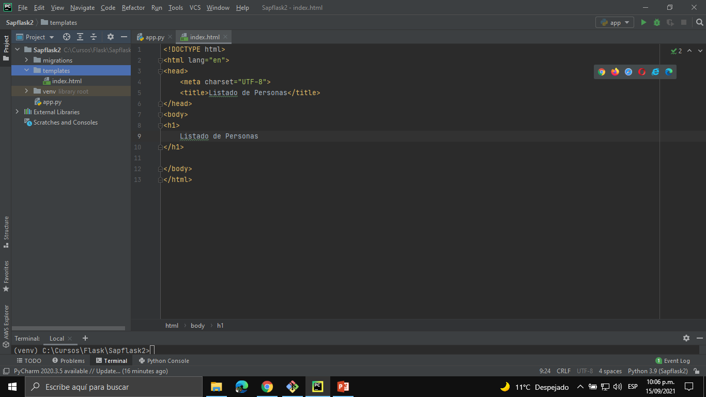
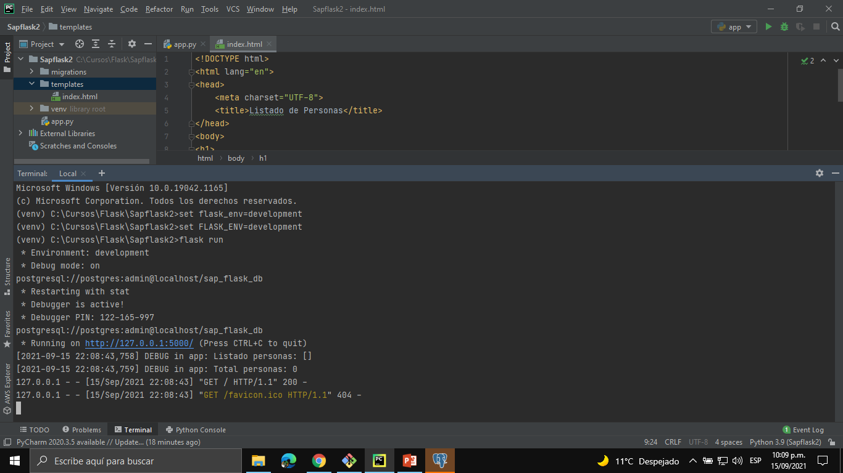
Creando la plantilla indexflask.
Recuerde que por default todas las plantillas se deben almacenar en una carpeta con el nombre templates, es en este punto donde deben ser creados y guardos dichos elementos para que pueden ser ruteados por la aplicación.

Slide 12
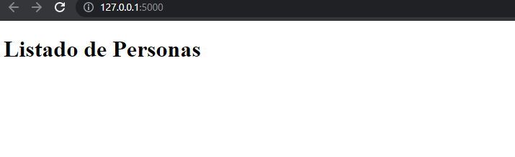
Creando la plantilla indexflask.
Luego se debe ir a pgamin4 y adicionar registros en la tabla personas para corroborar la funcionalidad del código en ejecución.

Slide 13
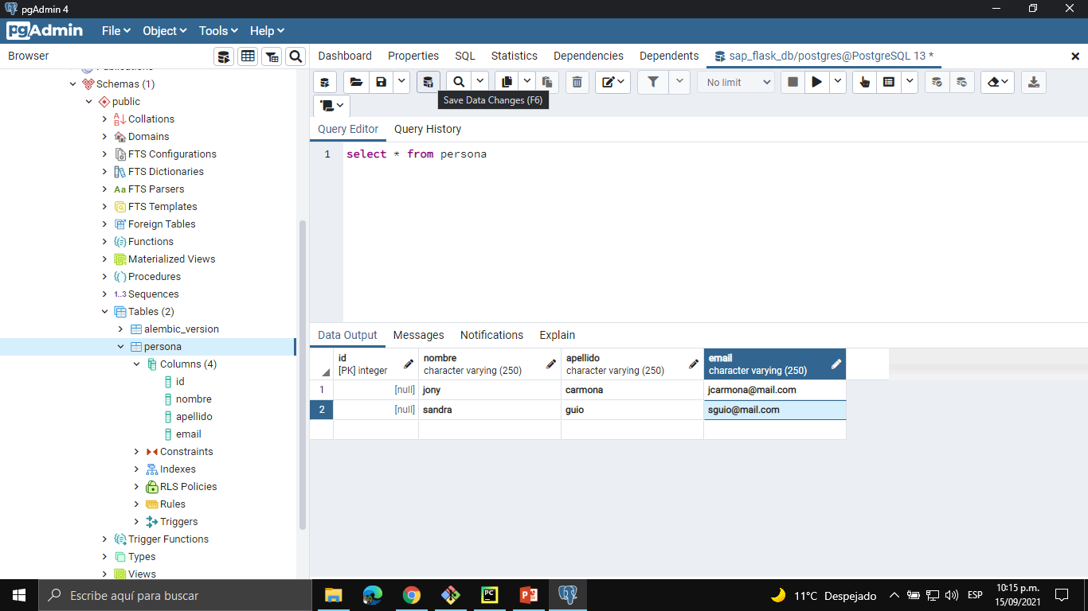
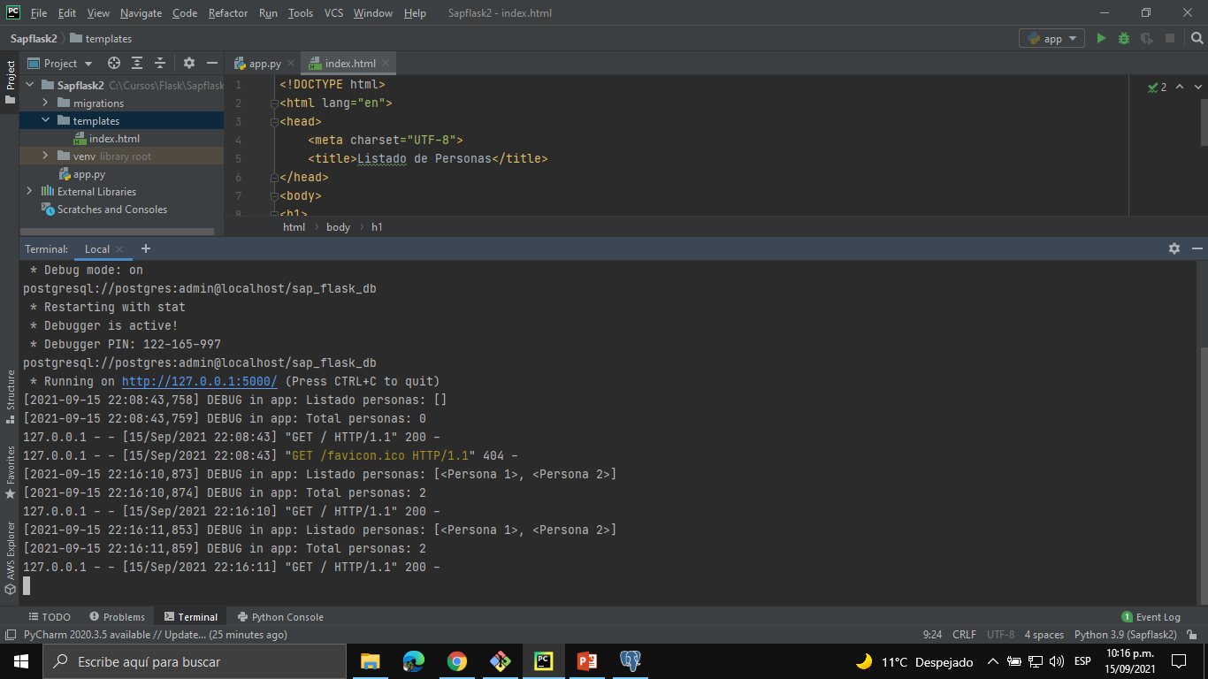
Creando la plantilla indexflask.
Luego se debe ir a pgamin4 y adicionar registros en la tabla personas para corroborar la funcionalidad del código en ejecución.

Slide 14
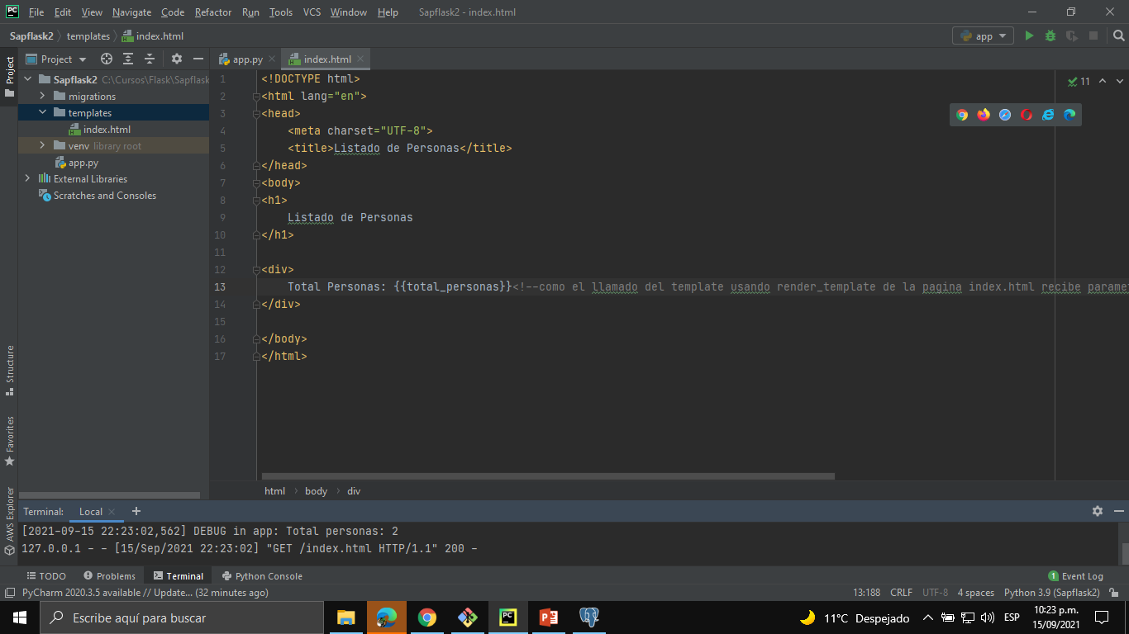
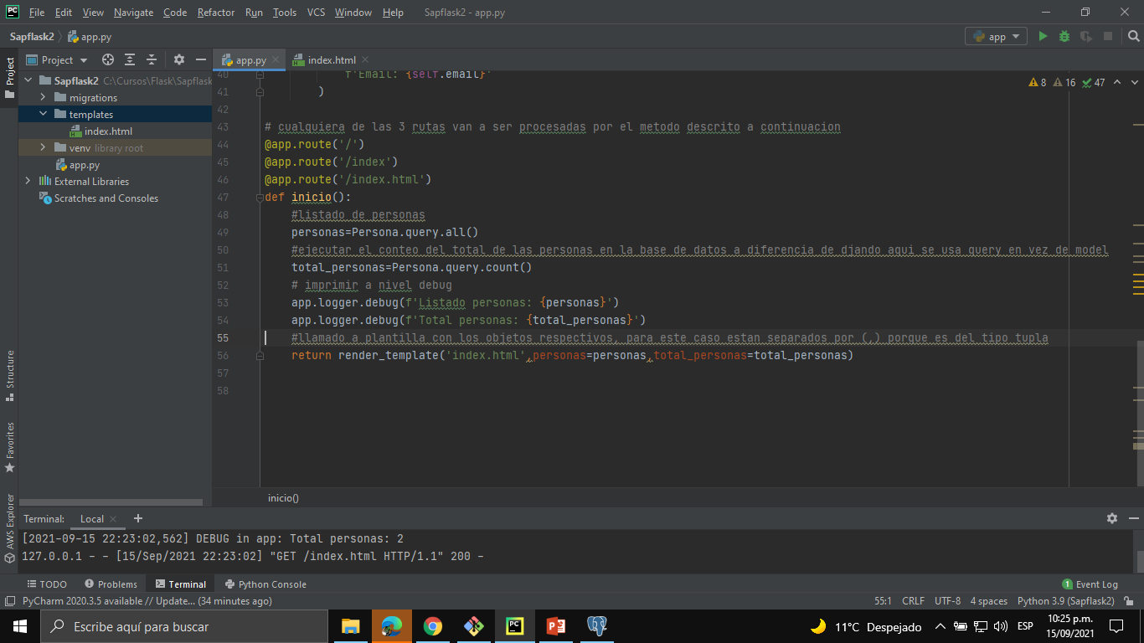
Desplegando la informacion de la base de datos en la pagina index usando flask y jinja .
Para ello en el diseño de la pagina index.html agregamos una división <div>, como el llamado a través del metodo render_template recibe el nombre de la pagina y adicional se le envían parámetros como total_personas y personas(cargado con los datos de cada registro de la base de datos), se pueden imprimir estos mediante la sintaxis propia de html {{nombre parámetro a impirmir}}

Slide 15
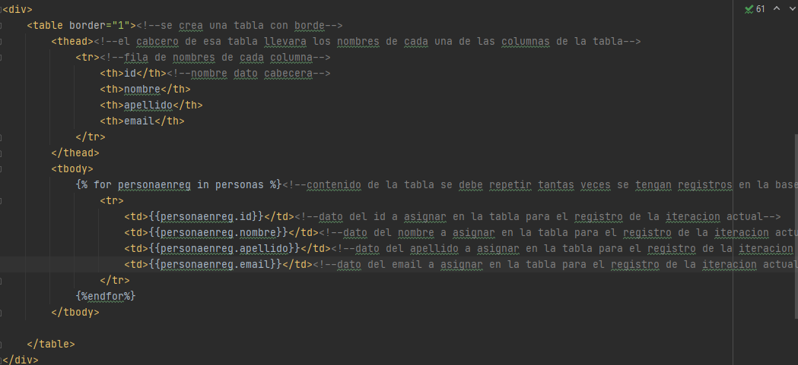
Desplegando la informacion de la base de datos en la pagina index usando flask y jinja .
Para el caso de los registros de cada persona se debe ejecutar un ciclo for que permita iterar entre los diferentes grupos de datos consultados de a base de datos, para ello se usa la sentencia for.

Slide 16
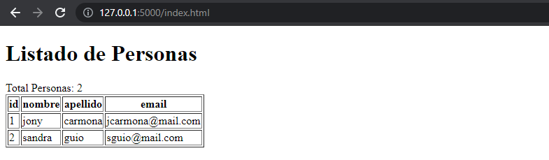
Desplegando la informacion de la base de datos en la pagina index usando flask y jinja .

Slide 17
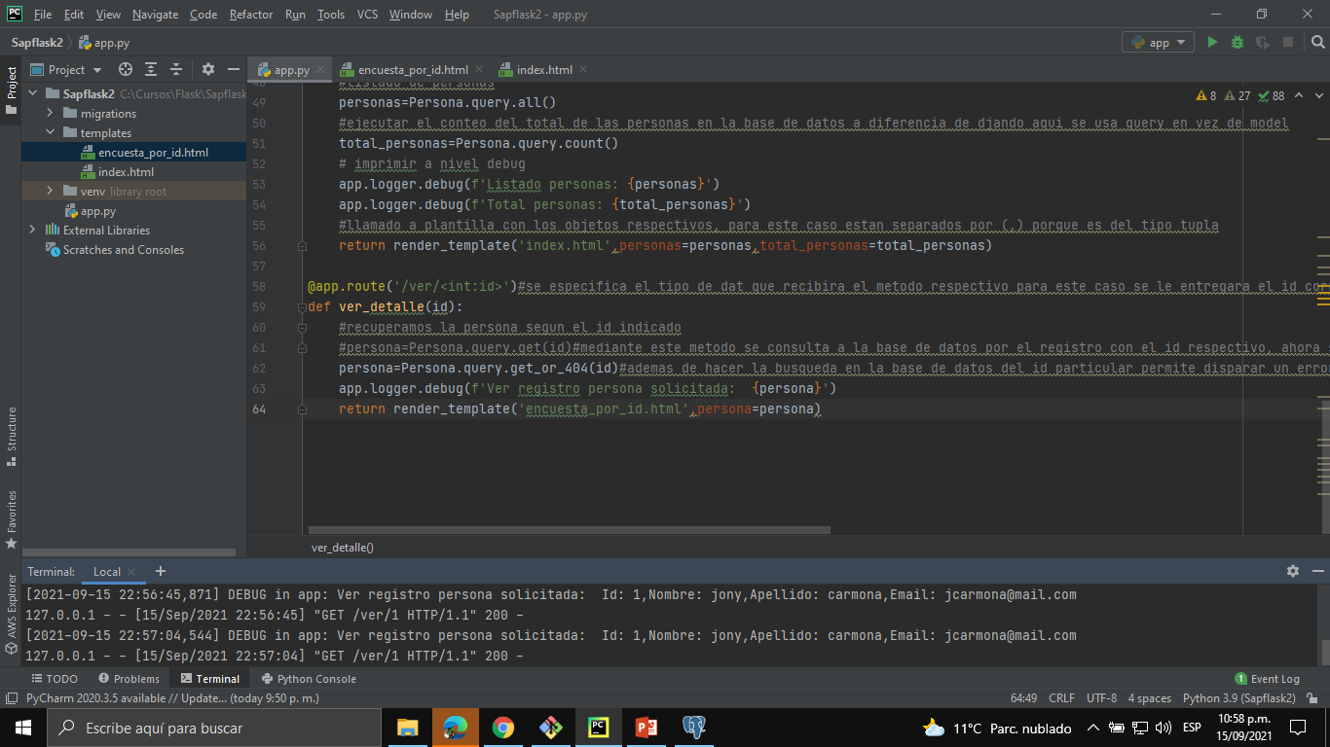
Agregar opción para ver solo un regsitro de tipo persona según se seleccione.
Para esto en el archivo app route se agrega una nueva ruta mediante la sentencia @app.route(‘/nom,bre_ruta_deseada/<int: id>’), se debe especificar el tipo de dato que recibirá la ruta espacifica, el mismo será usando en el desarrollo de la función que describe el comportamiento de la ruta que se esta desarrollando.

Slide 18
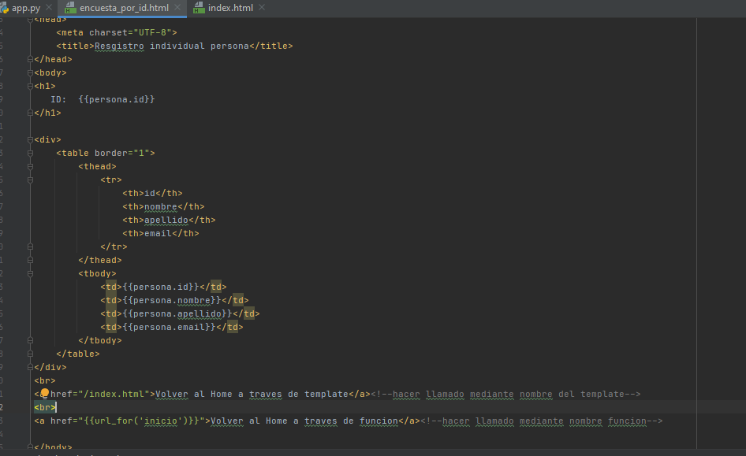
Agregar opción para ver solo un regsitro de tipo persona según se seleccione.

Slide 19
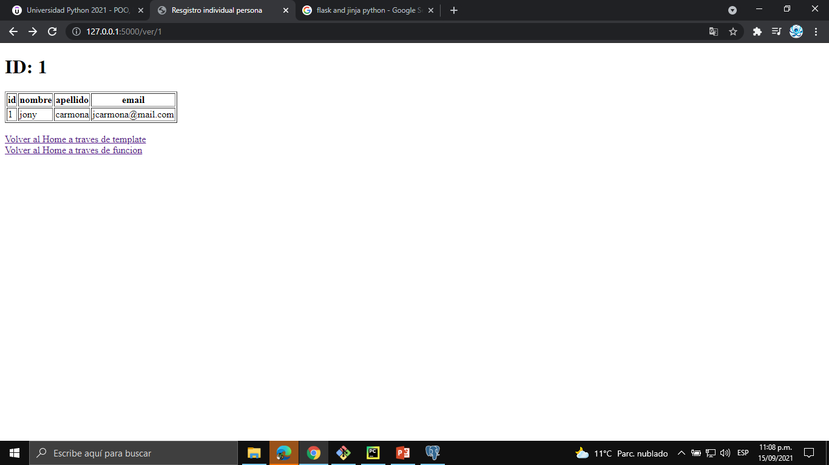
Agregar opción para ver solo un registro de tipo persona según se seleccione.

Slide 20
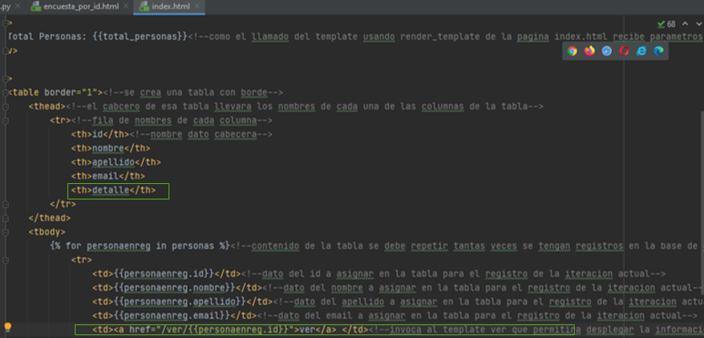
Agregar opción para ver solo un registro de tipo persona según se seleccione desde el index.

Slide 21
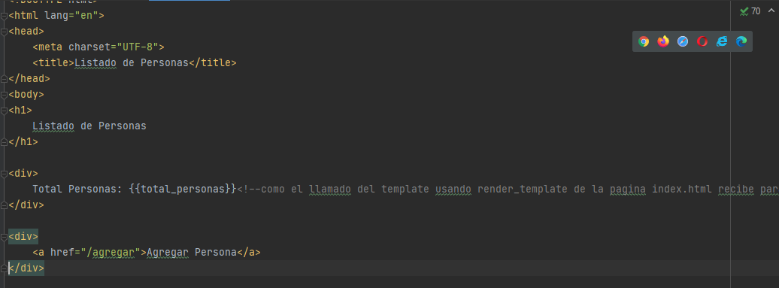
Agregar link en pagina de inicio para agregar personas a la base de datos desde la aplicación .
Para ello lo primero que hacemos es adicionar una división en el tempalte index que mostrara un enlace que al ser pulsado nos llevara a otra plantilla que mostrara el formulario con los campos que deben ser ingresados para completar el registro de una nueva persona

Slide 22
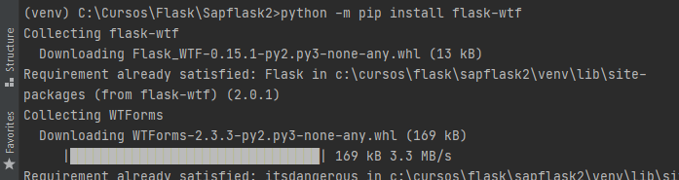
Agregar link en pagina de inicio para agregar personas a la base de datos desde la aplicación .
Luego en el archivo app.py se debe:
Mostrar el formulario para agregar un nuevo objeto del tipo persona.
Guardar cambios
Para ello se deber procesar una petición de tipo GET encargada de mostrar el formulario y una petición de tipo POST encargada de guardar la información ingresada por el usuario en la base de datos.
Para trabajar de una manera mas sencilla con los formularios flask cuenta con una herramienta llamada WTFORMS, para ello se debe instalar dicha extensión

Slide 23
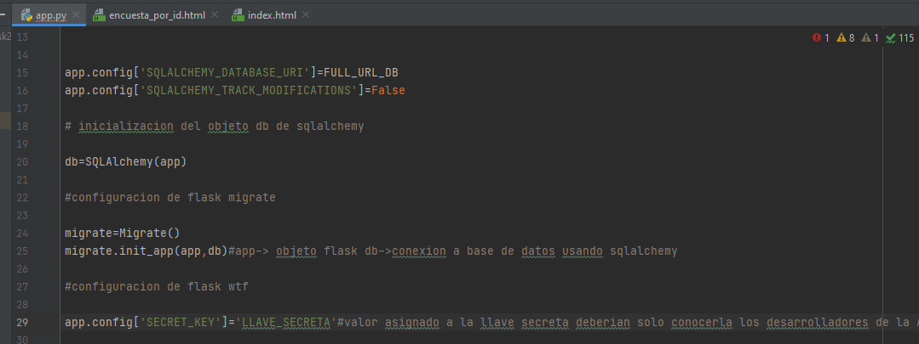
Agregar link en pagina de inicio para agregar personas a la base de datos desde la aplicación .
Una vez instalada la extensión se debe configurar una variable, esta almacenara las llaves que permitirán tener el control de seguridad de la aplicación por ejemplo al hacer una validación del tipo CRSF.
Ahora se debe generar la configuración de flask wtf.

Slide 24
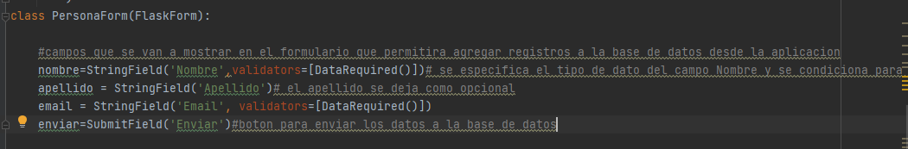
Agregar link en pagina de inicio para agregar personas a la base de datos desde la aplicación .
Además se creara una nueva clase que permitirá interactuar con información de la pagina HTML de la aplicación, dentro de la clase creada se procesaran los campos que contiene la base de datos menos el id al ser este la llave primaria el mismo se maneja de manera automática y NO puede ser modificado desde la aplicación web su consecutivo es generado por el gestor de DB.
Los nombres de los campos a manipular deben coincidir con los mismos empleados en la clase de Persona(db.Model).

Slide 25
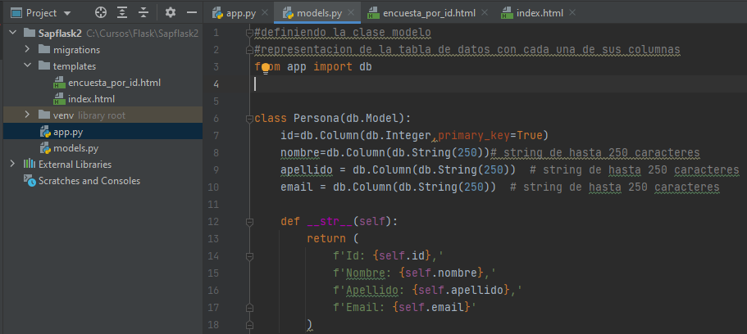
Independizando funcionalidades.
Debido a que se pueden tener muchas clase de tipo modelo, formularios entre otras es recomendable separar las mismas en archivos diferentes para lograr un mayor control de la aplicación .
Para ello iniciamos creando un archivo models.py y se pega el contenido del la clase modelo dentro del mismo incluyendo la redefinición de las clase str
Se debe importar directamente del archivo app.py la variable db.

Slide 26
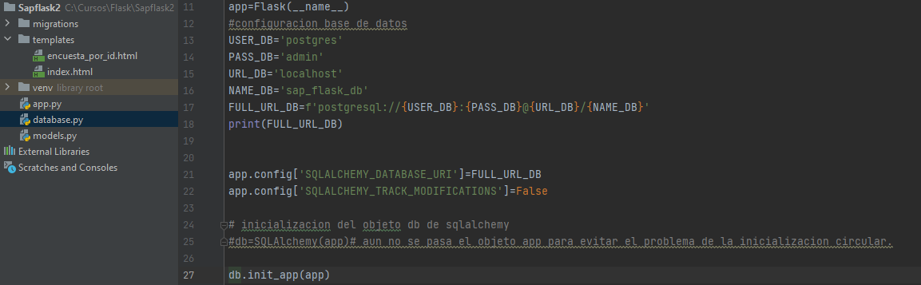
Independizando funcionalidades.
Dentro del archivo app.py ahora se deberá inicializar el objeto app con una nueva sintaxis.
Además se debe agregar el archivo database al archivo app para que reconozca la definición de la variable db.

Slide 27
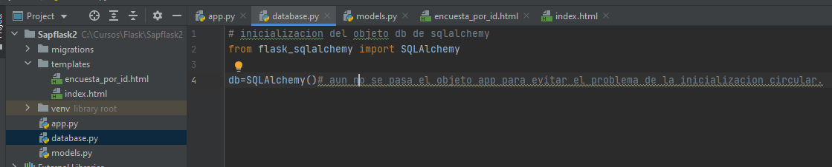
Independizando funcionalidades.
El proceso de separación lleva a generar errores en el sistema pues las variables entran en conflicto pues terminan siendo inicializadas de parcialmente lo cual no es permitido a nivel de software, para ello se debe incluir un nuevo archivo en el cual se inicializara el objeto sqlalchemy, además en el archivo app.py se debe agregar el archivo models.py el cual contiene la definición de la clase Persona().

Slide 28
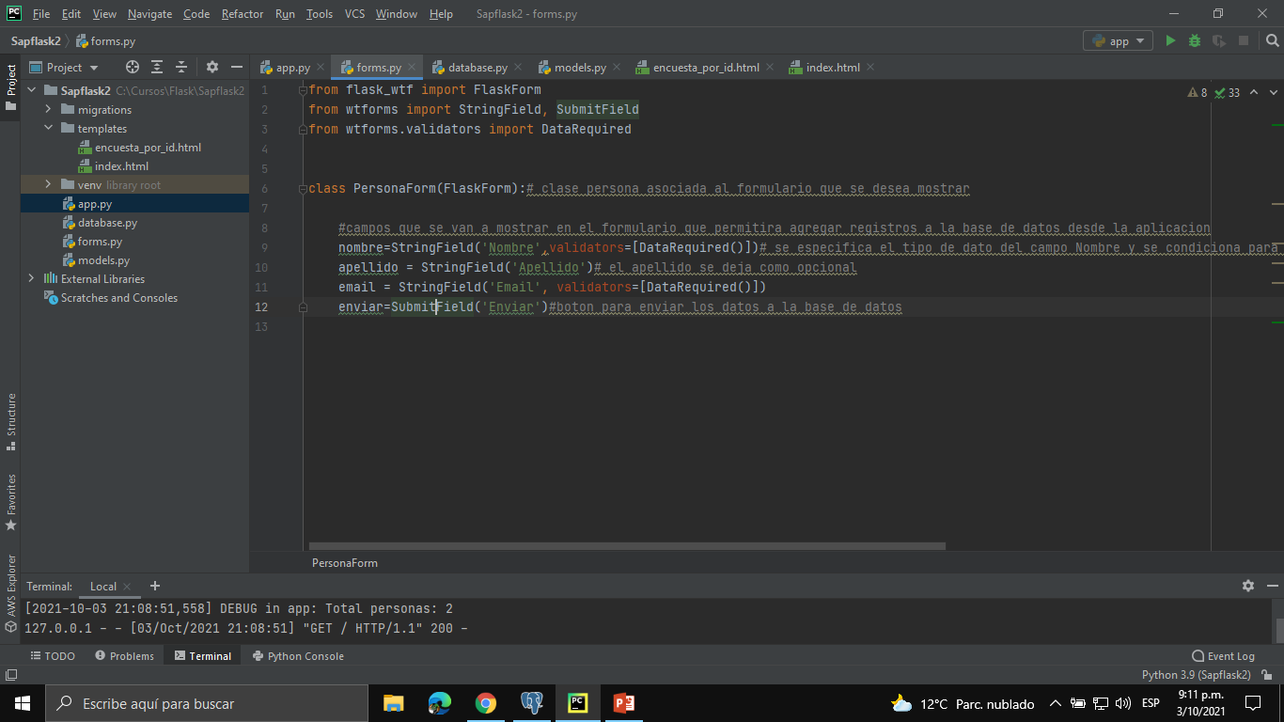
Independizando funcionalidades.
Al igual que con las calses modelos se van a independizar las clases forms, para ello se crea un nuevo archivo de python denominado forms.py.

Slide 29
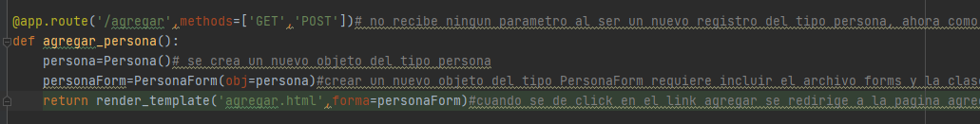
Desarrollo de la ruta agregar persona.
Como se venia trabajando se creo un objeto del tipo persona, luego se crea un objeto del tipo personaform y se le debe especificar el tipo de modelo al cual será asociado para este caso al objeto persona que hace parte del archivo forms

Slide 30
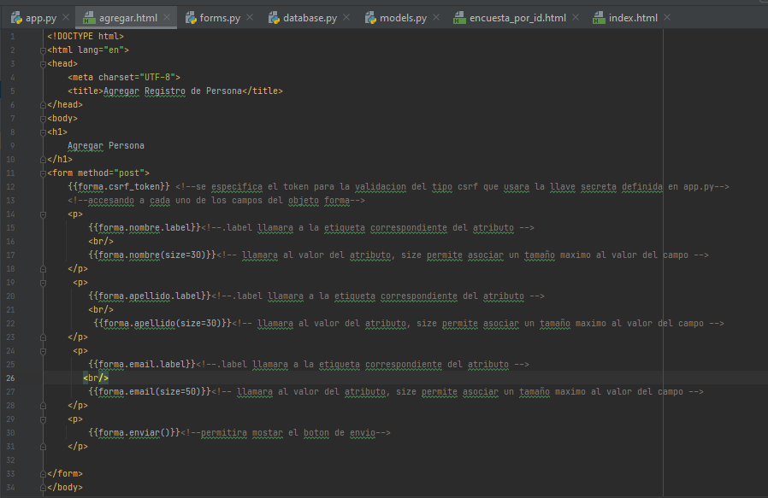
Desarrollo de la ruta agregar persona.

Slide 31
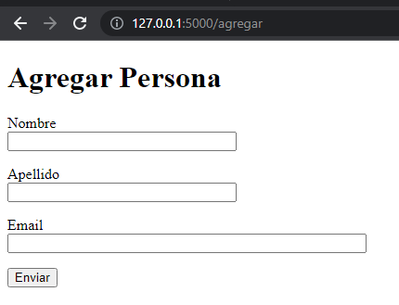
Desarrollo de la ruta agregar persona.

Slide 32
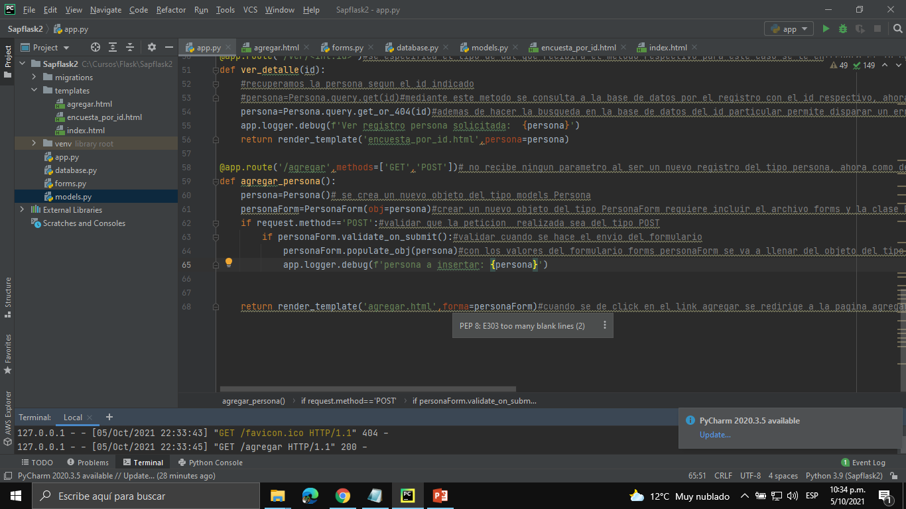
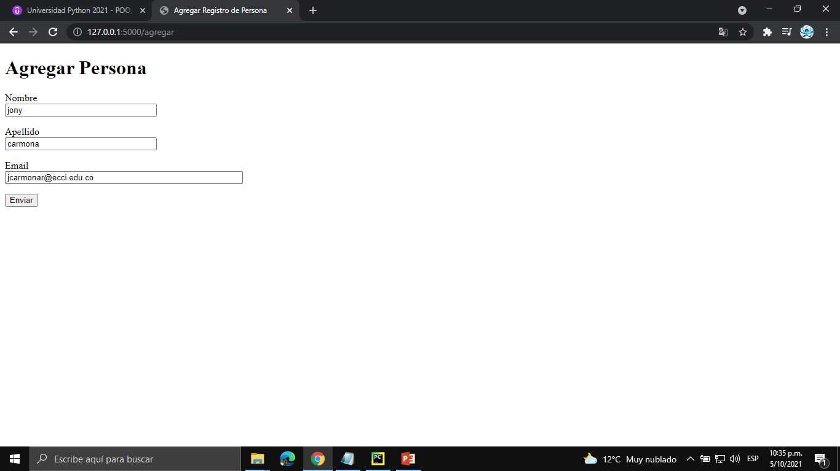
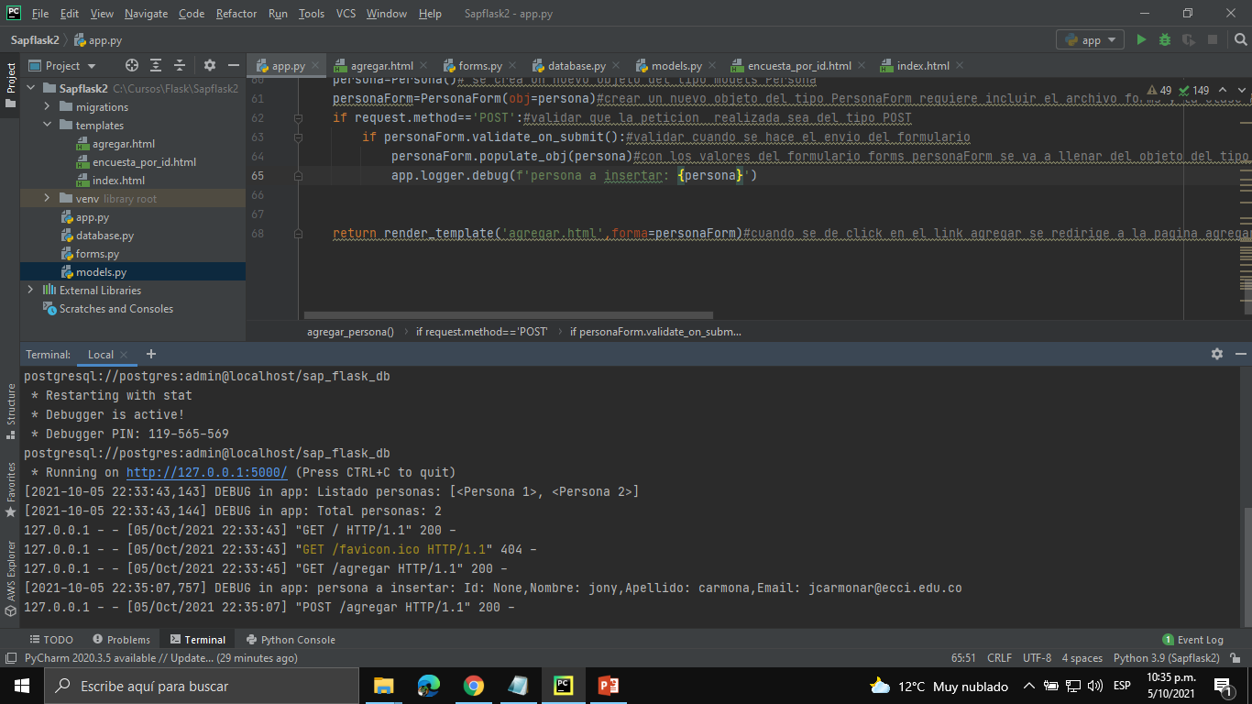
Validando la petición agregar persona.
Se agrega una validación para determinar el tipo de petición realizada, y se importa el método request de la librería flask además se valida cuando se hace el envio del formulario
Con esta validación ya se capturaron los datos ingresados en la interface web para proceder a enviarlos a la base de datos mediante sqlalchemy.

Slide 33
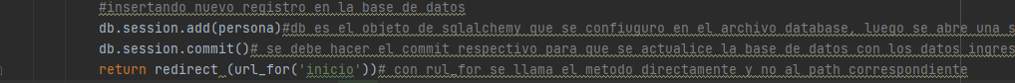
Enviando los datos capturados en el formulario a la base de datos.
Se debe usar el objeto relacionado con sqlalchemy para el ejemplo desarrollado db, luego se abre una sesión que permita acceder a la base de datos y finalmente se usa el metodo add para agregar los datos correspondientes en la base de datos deseada; a diferencia de DJANGO flask NO hace el commit de manera automática, por lo cual se debe insertar la línea de código correspondiente.

Slide 34
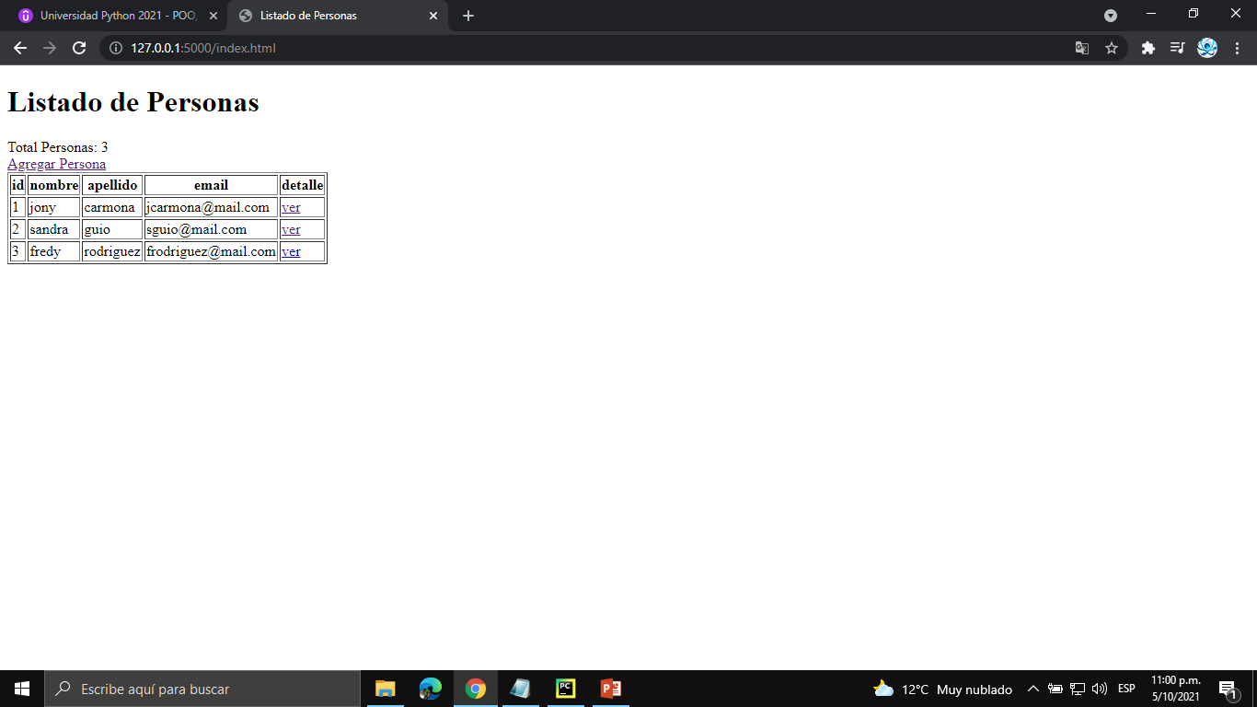
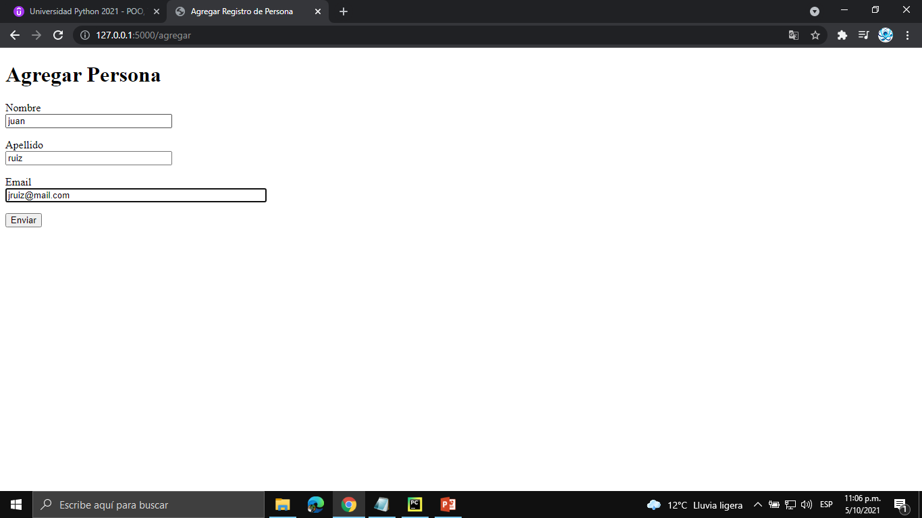
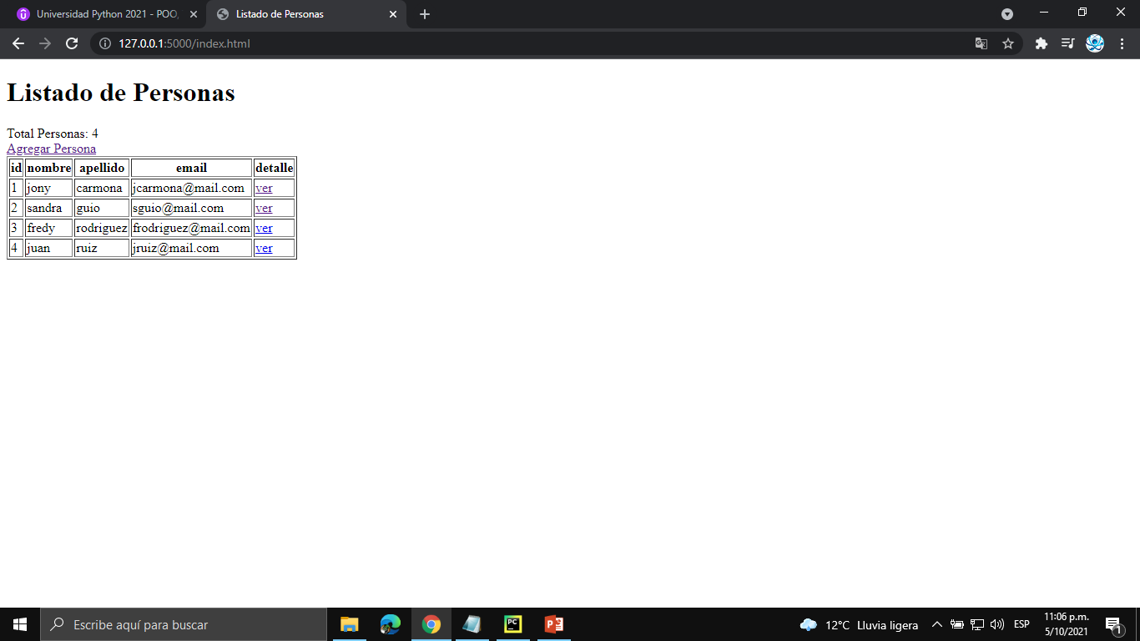
Enviando los datos capturados en el formulario a la base de datos.

Slide 35
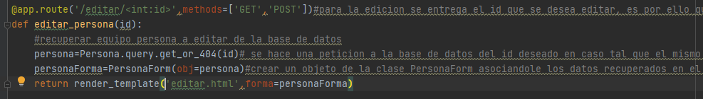
Editar un dato existente de la base de datos.
Lo primero es crear un nuevo metodo a través de la sentencia @app.route(‘/editar’,methods=[‘GET’,’POST’]
La función asociada a este metodo recibirá el parámetro id para hacer el filtro respectivo en la base de datos y que el usuario luego de tener dicho filtro proceda con la modificación de los campos deseados para el id solicitado.

Slide 36
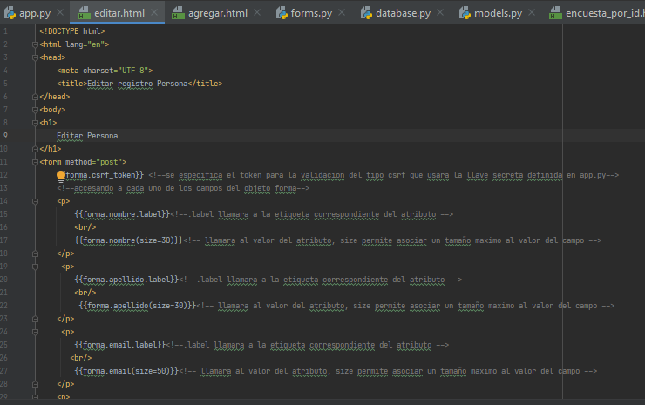
Editar un dato existente de la base de datos( creando el archivo editar.html .
Al ser invocado el metodo /editar la función asociada debe arrastrar la visualización correspondiente generada en el archivo editar.html, la estructura es igual a la plantilla de agregar persona.

Slide 37
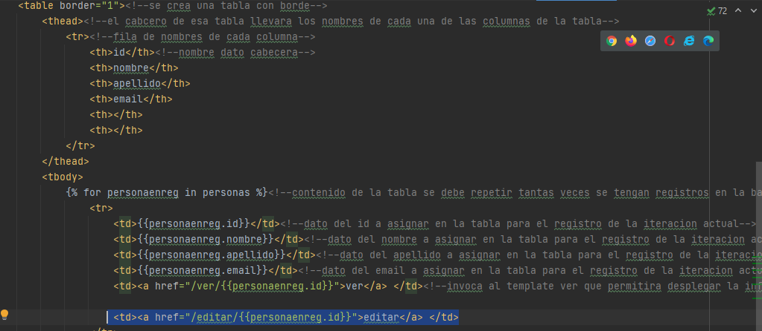
Editar un dato existente de la base de datos( creando el archivo editar.html .
Se debe agregar un enlace en cada registro que permita realizar la edición de un registro de forma sencilla, para ello en el archivo index.html se agregara otra columna a la tabla que permita generar links que arrastren los datos a la interfaz editar.html (si se agrega un td (table data) se debe agregar también un th (table header).

Slide 38
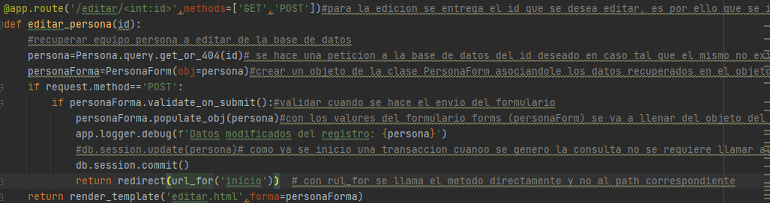
Desarrollando el método editar .
Para darle funcionalidad al metodo editar primero se debe validar que la petición sea del tipo POST con lo cual se genera la actualización del registro, si es del tipo GET solo se traerá a pantalla la informacion referente al id especificado en la consulta.
Para la edición NO se modificara el ID solo los campos que son comunes entre el formulario y el modelo (nombre, apellido, email), como se inicia una transacción con la base de datos NO se requiere para acutalizar los datos en la mismo usar el metodo update solo se usa el metodo commit().

Slide 39
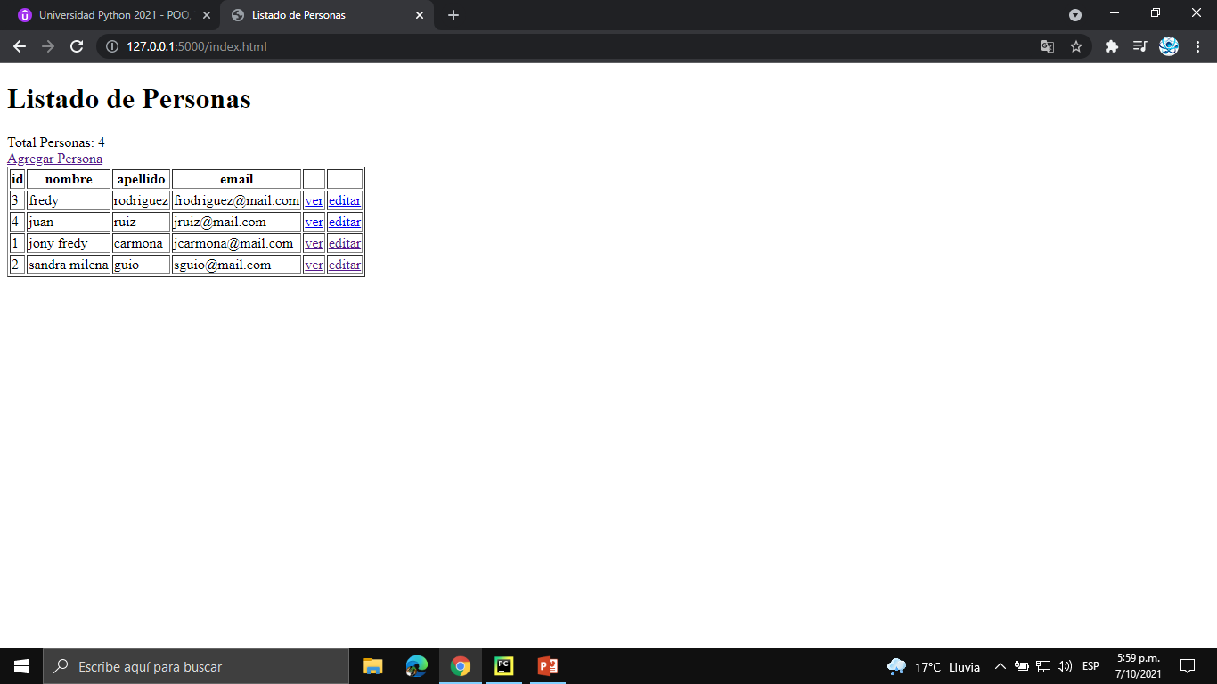
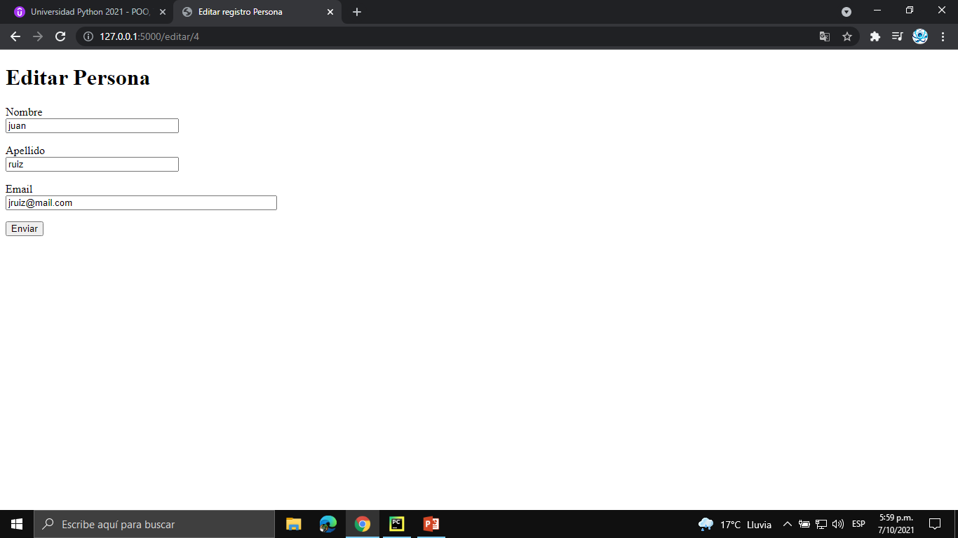
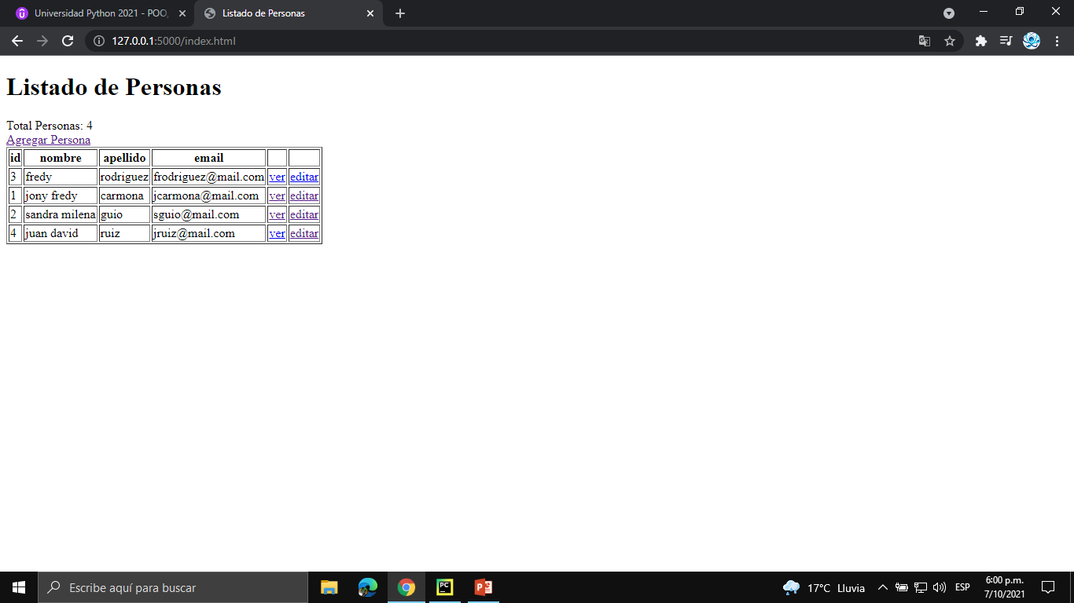
Desarrollando el método editar .

Slide 40


Desarrollando método para eliminar un registro de la base de datos .
Lo primero que se va a realizar es adicionar en el archivo index.html una nueva columna que permita eliminar los registros (th y td), posterior a ello en el archivo app.py se debe adicionar el método para eliminar registro en el cual se recibe el parámetro id , se realiza la petición a la base para determinar si el id indicado hace parte de la base, una vez hecho esto se usa el método delete y se le pasa la información del registro a eliminar, finalmente se hace un commit para actualizar la información en la base de datos respectiva.

Slide 41


Desarrollando método para eliminar un registro de la base de datos .

